Slide 1
My Last Project
Por
Marco Almeida
Interfaces, Modelagem e Mapeamento

Slide 2
Objetivos

Slide 3
Objetivos
My Last Project visa:
Auxiliar estudantes na etapa final do curso;
Criar um ambiente de colaboração entre professores e alunos;
Oferecer funcionalidades como gerenciamento de materiais e cronograma para estudantes;

Slide 4
Tecnologias utilizadas

Slide 5


Tecnologias

Slide 6
Interfaces

Slide 7
Inscrição e Log in
Usuários são o centro dessa aplicação:
Estudantes e professores;
Registro simples:
Nome;
Email;
Senha;
Papel;
Deve ser possível recuperar a senha;

Slide 8
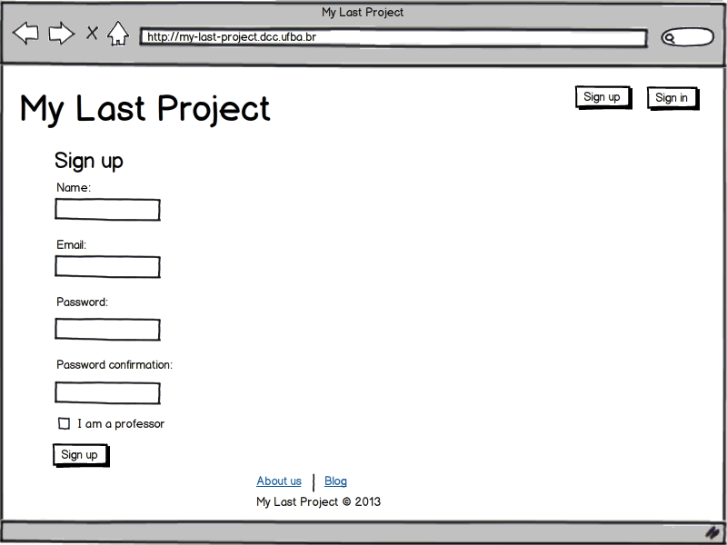
Wireframe: Log in

Slide 9
Inscrição em projetos
Cada estudante deve se inscrever em um projeto;
Os projetos servem como catalisador do relacionamento professor x aluno;

Slide 10
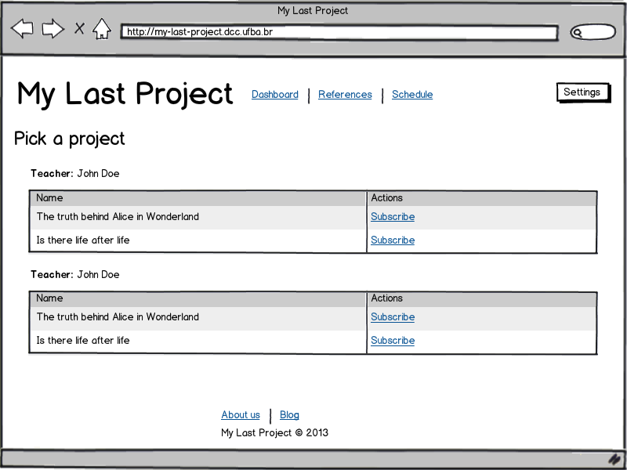
Wireframe: Inscrição em projetos

Slide 11
Modelagem

Slide 12
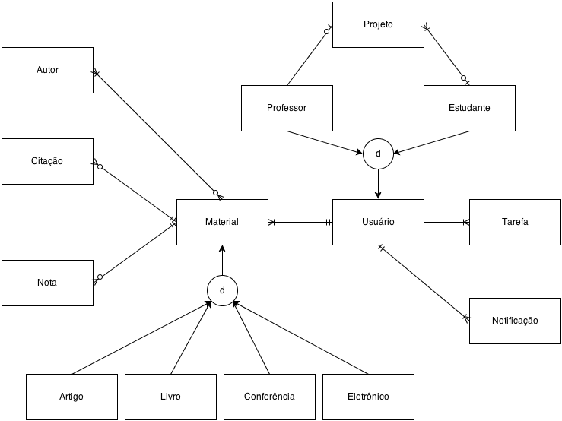

Slide 13
Mapeamento

Slide 14
